Slide 1
Deep residual network, ResNet
Kaiming He, Xiangyu Zhang, Shaoqing Ren, Jian Sun
滕明卓
Notes:
把输入和当前层的输出，加在一起，传递给下一层
当前层学习的是一个残差

Slide 2
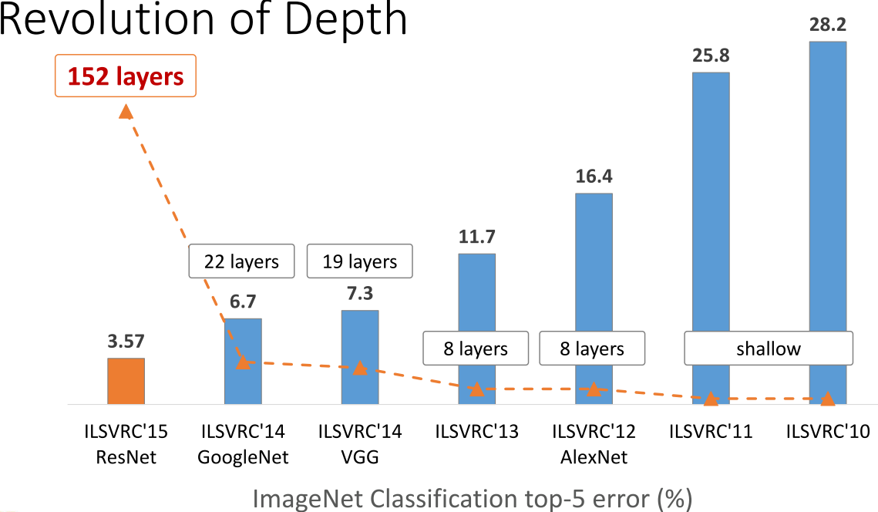
背景
Notes:
Resnet是在15年的imagenet数据集上获得了冠军。
它的网络结构有152层，而在此之前，神经网络深度一直都无法做到很深。
比如12年的AlexNet，只有8层，14年的VGG和GoogleNet，分别是19层和22层
为什么此前，神经网络没有办法做到很深呢

Slide 3
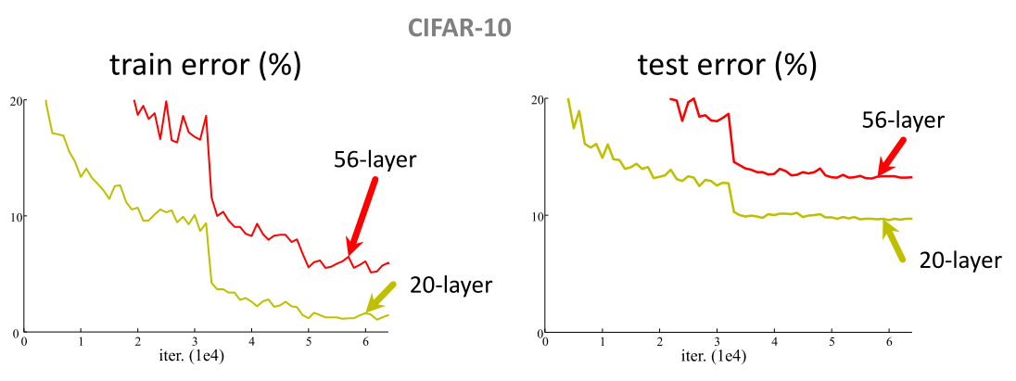
深度网络的退化问题
简单地堆叠网络，增加深度
深度增加，模型的复杂度应该更高，理论上可以取得更好的结果
Notes:
模型的深度对模型的性能非常重要
一般来说，深度增加，模型的复杂度应该更高，理论上可以取得更好的效果
网络深度增加时，网络准确度出现饱和，甚至出现下降
在图中直观看出来：56层的网络比20层网络效果还要差。这不是过拟合问题，因为56层网络的训练误差同样高。
一方面，存在梯度消失或者梯度爆炸的问题，可以通过Batch Normalization
另一方面，说明深度网络不容易训练，增加深度的时候，就算想什么都不学习，直接从上一层的特征恒等映射，获得和浅层一样的性能，也是很困难的

Slide 4
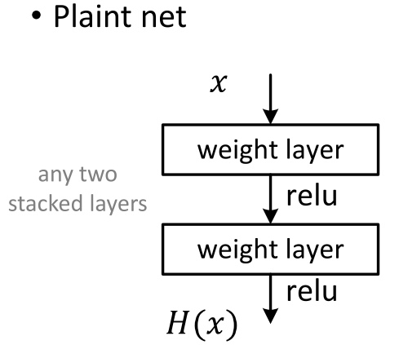
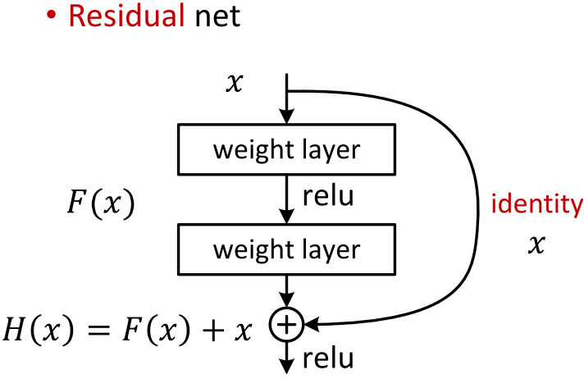
残差学习
Notes:
正常的网络学得的是目标函数，H(x)
作者想到一个方法，就是残差学习
如果恒等映射是最优的，残差网络很容易学得最优的参数，就是所有权重都是0

Slide 5
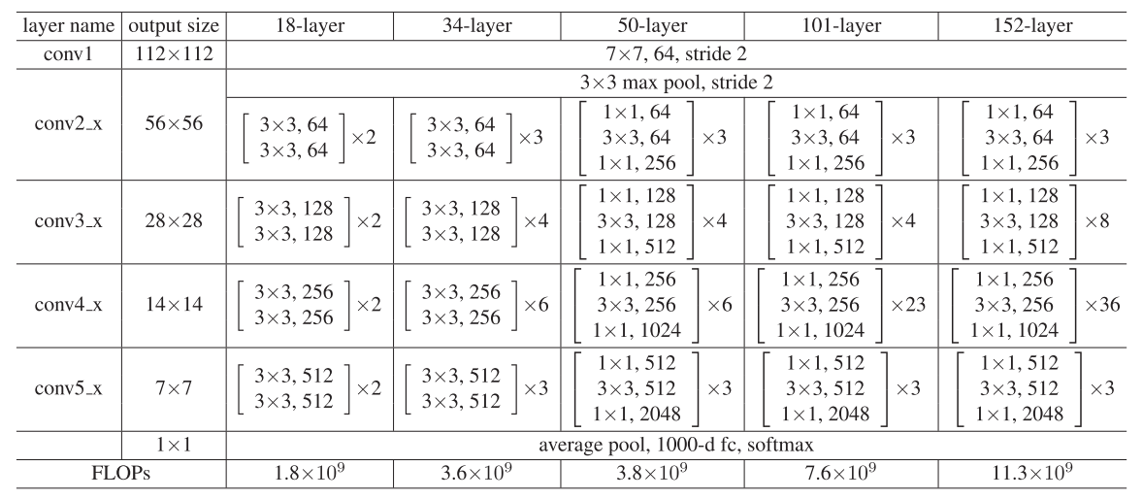
网络结构
见论文PDF
Notes:
论文：
plain net 的设计：堆叠卷积网络
ResNet在每两层卷积之间加上shortcut
3x3卷积，步长为1，保证输入和输出是相同大小的
细节：有的网络层之间，feature map大小减半，深度变为2倍，这个时候，

Slide 6
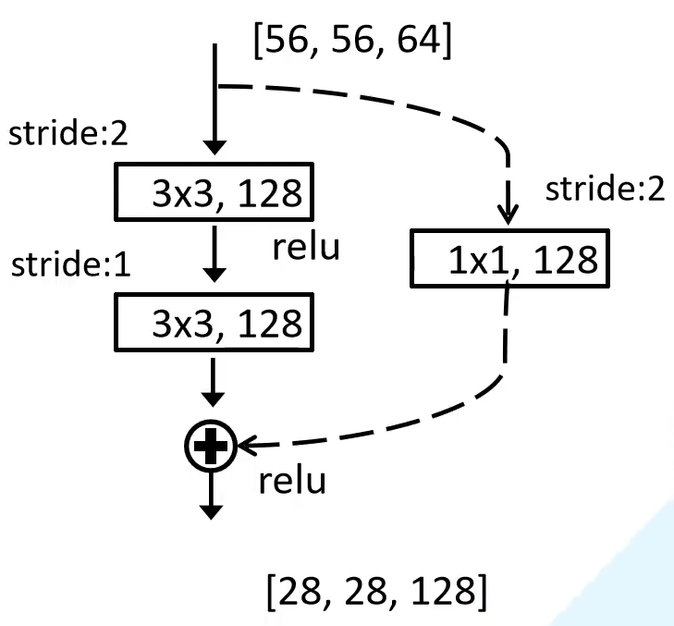
网络结构
特征图大小发生变化，不能直接相加(虚线)
对输入x做步长为2的1x1卷积，这样使特征图大小减半，通道数变为2倍

Slide 7
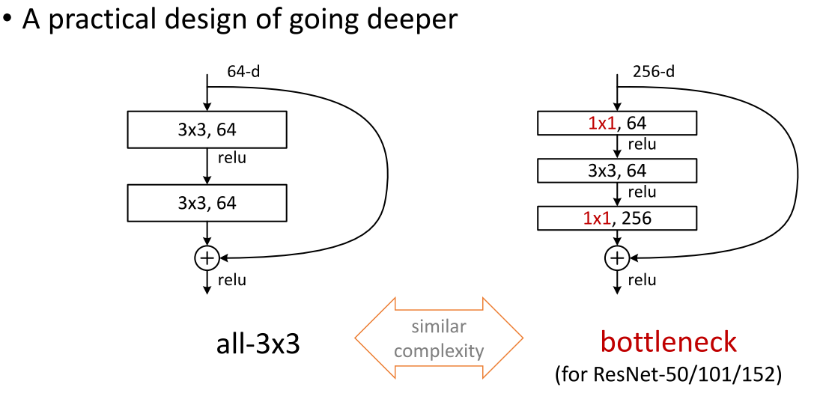
网络结构
Notes:
先降低通道数，做卷积，再提升通道数

Slide 8
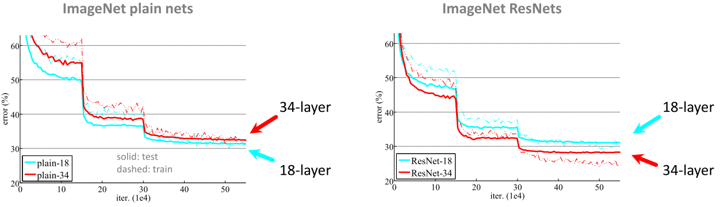
实验

Slide 9

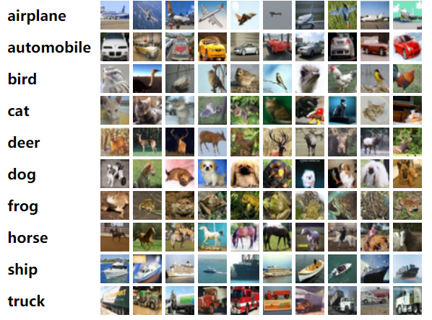
实验
在Cifar-10数据集上进行实验
10 个类别
图片大小
训练集 50000张图片，测试集10000张图片

Slide 10
实验 – 网络结构
网络结构设计
对于不同的数据集，设计不同的网络结构
前文所设计网络适用于ImageNet(224 x 224)，对于Cifar-10不适用

Slide 11
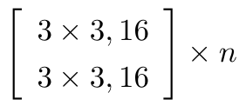
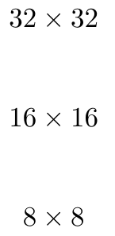
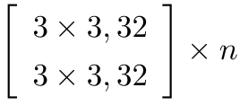
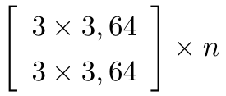
实验 – 网络结构
网络结构设计
n = 3、5、7、9时，对应的网络层数分别为20、32、44、56
avg pool 10-d fc

Slide 12
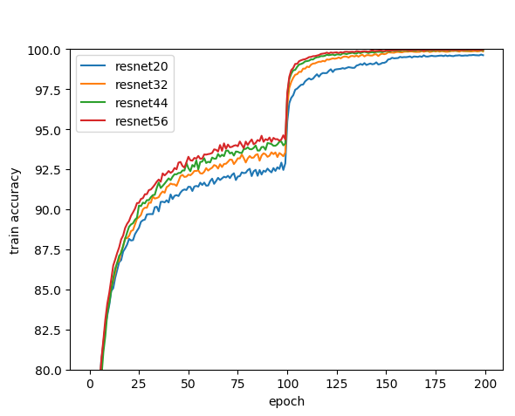
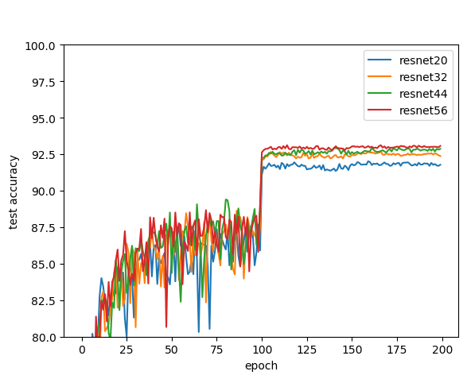
实验 – 网络深度

Slide 13
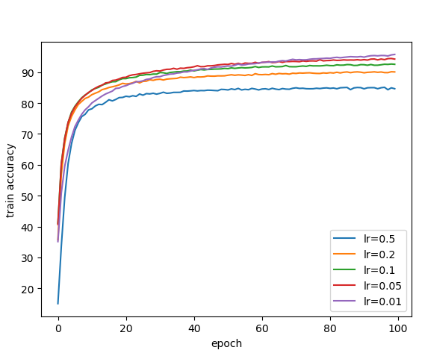
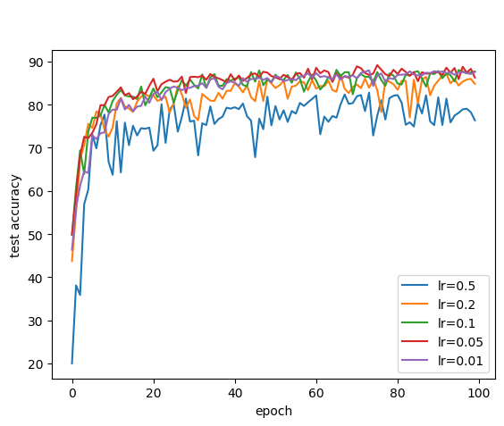
实验 – 参数
学习率

Slide 14
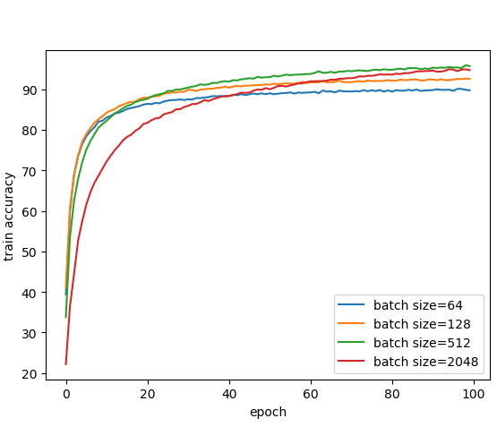
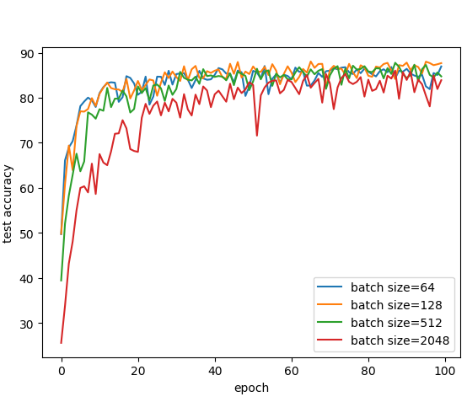
Batch size
Notes:
Batch size 越大，训练相同数据时间越短
但是也不是越大越好。
一般来说，在合理的范围之内，越大的 batch size 使下降方向越准确，震荡越小；
batch size 如果过大，则可能会出现局部最优的情况。
小的 bath size 引入的随机性更大，难以达到收敛，极少数情况下可能会效果变好。

